Slide 1



Databricks Workshop
Databricks
Onboarding

Slide 2
¿Qué es Databricks?
Databricks es una plataforma de análisis de datos basada en la nube diseñada para simplificar el uso de Apache Spark.
Permite a los científicos de datos, ingenieros de datos y analistas colaborar en proyectos complejos de datos y machine learning (ML), ofreciendo una interfaz intuitiva y herramientas avanzadas para el procesamiento y análisis de grandes volúmenes de datos.

Slide 3
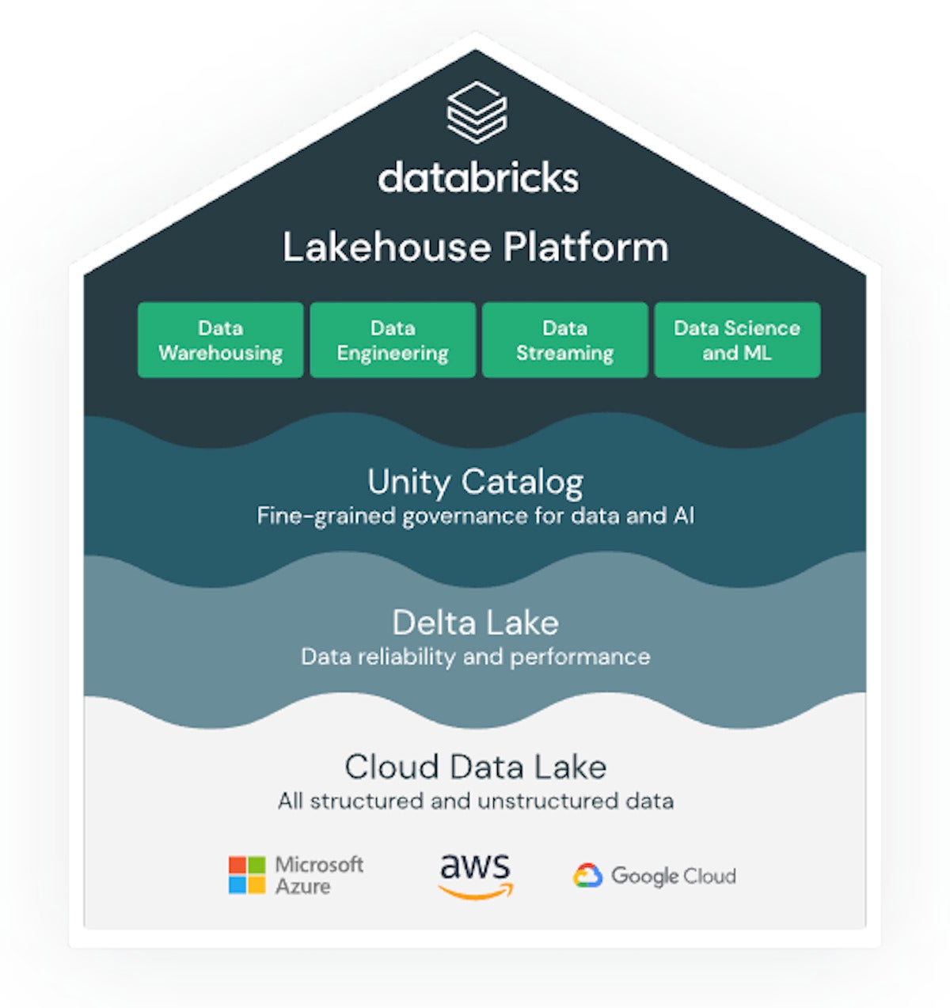
Databricks - Lakehouse
Lakehouse es una arquitectura moderna que integra la flexibilidad de los data lakes con las capacidades analíticas de los data warehouses, utilizando Delta Lake para garantizar el rendimiento y fiabilidad, y gestionar metadatos.
Facilita el manejo y análisis de grandes volúmenes de datos estructurados y no estructurados en una plataforma unificada.
Implementa rigurosos controles de gobernanza y seguridad, proporcionando una herramienta única para el gobierno de datos

Slide 4
Databricks vs. Entornos de Spark Tradicionales
Databricks se distingue de los entornos de Spark tradicionales al proporcionar una plataforma unificada que integra todas las herramientas necesarias para el procesado y análisis de datos y el desarrollo de modelos de ML.
A diferencia de trabajar con Apache Spark en un cluster de Hadoop o un entorno Spark on-premise, Databricks simplifica la configuración, gestión y escalabilidad de los recursos, permitiendo a los usuarios enfocarse directamente en los datos y el desarrollo de procesos.

Slide 5
Key Features
Integración nativa con la nube: Facilita el acceso y análisis de datos almacenados en la nube.
Gestión automática de clusters: Reduce el tiempo y la complejidad de configurar y mantener clusters de Spark.
Ambiente colaborativo: Permite a los equipos trabajar juntos en notebooks compartidos con soporte para SQL, Python, R, y Scala.
Optimización de rendimiento: Mejoras en la ejecución de Spark para procesar datos más rápido (Databricks Runtime, Autoscaling, Photon, Catalyst optimized)
Seguridad avanzada: Incluye características de seguridad de nivel empresarial para proteger los datos y cumplir con regulaciones (Data Encryption, RBAC y MFA, Integración con ID corporativa (Azure AD, etc...), VNets)
Data Governance (Unity Catalog): es un catálogo de gobernanza centralizado para la gestión de metadatos y usuarios, ofreciendo un modelo de permisos unificado a los datos.

Slide 6
Arquitectura
La arquitectura de Databricks se fundamenta en la separación de funcionalidades entre 2 planos o capas principales:
Plano de control: Databricks gestiona servicios de backend y almacenan y encriptan las configuraciones del espacio de trabajo, notebooks, librerías de código, etc. Este plano facilita la administración de los recursos y la colaboración entre equipos Data Scientists, Data analysts, y Data Engineers.
Plano de cómputo: Aquí se procesan los datos. Los recursos de cómputo se crean en la cuenta de nube del usuario y son gestionados dentro de una red virtual propia de la organización a la que pertenece usuario.
Los datos se almacenan en el llamado plano de datos, que son los sistemas de almacenamiento propiedad de la organización a la que pertenecen los usuarios

Slide 7
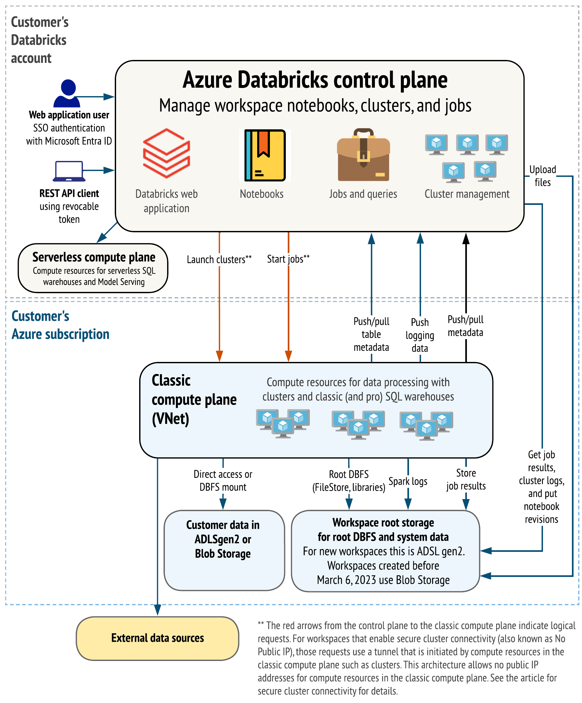
Componentes

Slide 8
Pago por uso – Databricks Units (DBUs)
Al usar Databricks, generalmente hay dos conceptos principales que se pagan:
Databricks Units (DBUs): Un DBU es una unidad de potencia de procesamiento en la plataforma de Databricks, utilizada como medida y para fines de facturación.
Esta unidad está influenciada por el uso de recursos de cómputo y la cantidad de datos procesados. Por lo tanto, el coste aumenta con el tamaño del clúster y la configuración específica, independientemente de si se utiliza un solo nodo o un clúster de muchos nodos.
Los planes de precios varían desde opciones estándar hasta planes premium y empresariales, con cada plan ofreciendo diferentes características y tipos de cargas de trabajo disponibles.

Slide 9
Pago por uso – Cloud Infrastucture
Costes de la plataforma de nube: Estos son los costos de los recursos de cómputo (como instancias VM) proporcionados por el proveedor de servicios en la nube (AWS, GCP, Azure) que se utilizan en conjunto con Databricks.
Estos costes son adicionales a los costos de DBU y se facturan según el uso, normalmente a una tarifa por segundo.

Slide 10
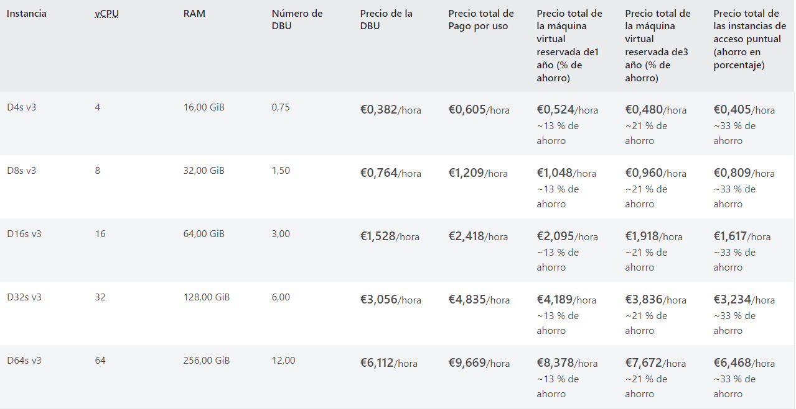
Pago por uso – Tabla precios VM Azure – Serie Dsv3

Slide 11
Databricks UI
La interfaz de usuario de Databricks está diseñada para ser accesible y fácil de usar, permitiendo a los usuarios navegar eficientemente a través de diversas funcionalidades como la gestión de clústers, el desarrollo y colaboración en notebooks, y la visualización de datos, todo desde un entorno centralizado
TBD: Añadir capturas de pantallas en cada una de las slides

Slide 12
Databricks UI - Workspace
El Workspace de Databricks es el lugar donde los usuarios pueden crear, organizar y compartir notebooks y librerías. Es ideal para la colaboración en equipo, permitiendo la integración y análisis de datos en un entorno unificado

Slide 13
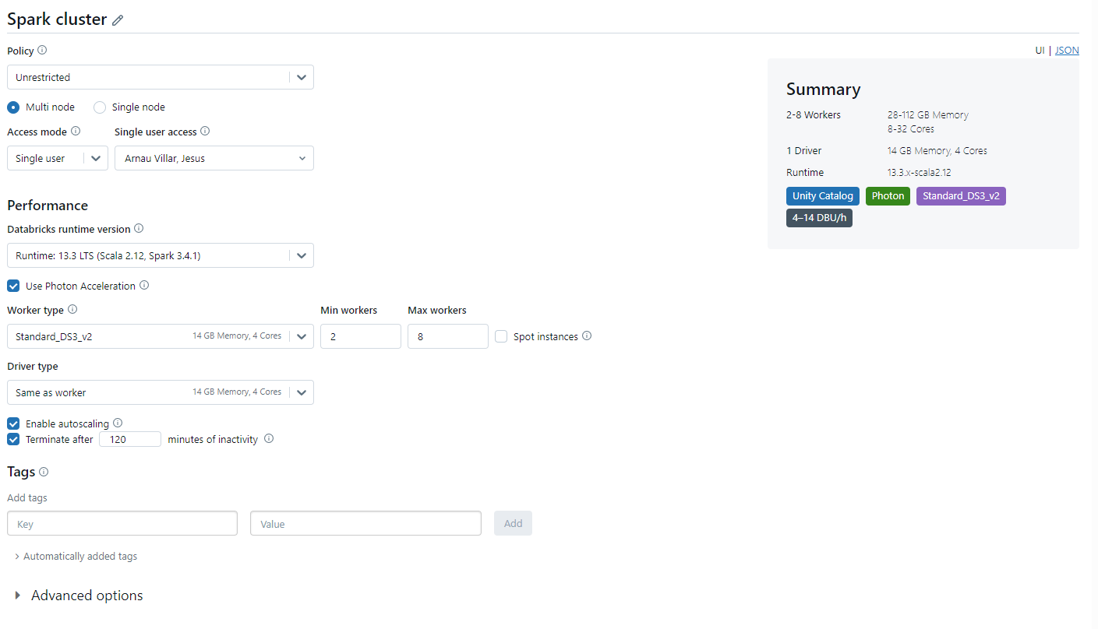
Databricks UI - Compute
La gestión de Clústers es fundamental en Databricks, permitiendo a los usuarios configurar, iniciar, y detener clusters de Spark según la demanda.
Esto incluye opciones de autoescalado y monitoreo en tiempo real para optimizar el rendimiento y los costos

Slide 14
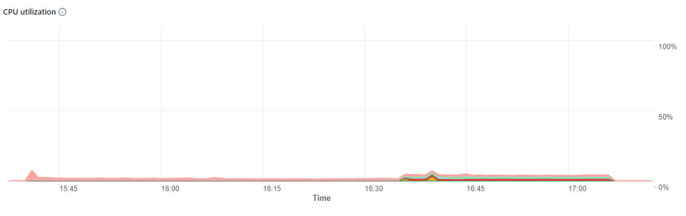
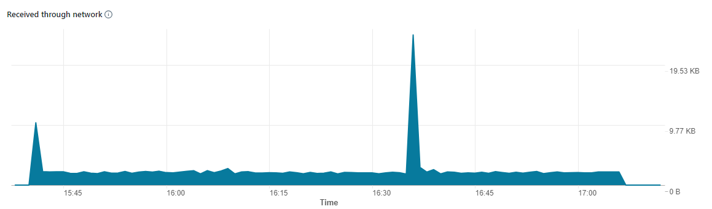
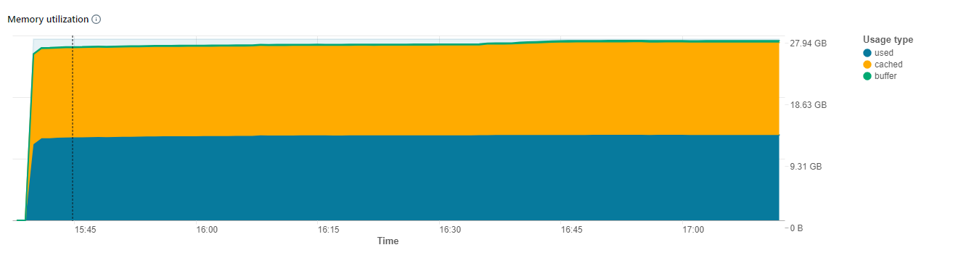
Databricks UI – Compute - Monitoring

Slide 15
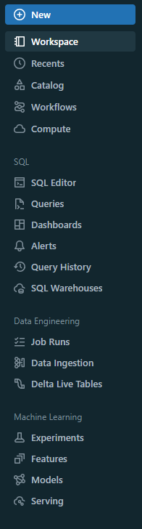
Databricks UI – Casos de uso – Data Analytics
En el menú de navegación podremos acceder a los 3 casos de uso principales que se dan en la práctica totalidad de proyectos de Big Data:
Data Analytics (SQL): Databricks permite realizar análisis SQL avanzados, facilitando la ejecución de consultas SQL para la generación de informes de BI, análisis y visualizaciones, extrayendo insights y KPI’s desde un data lake.
Ideal para Data Analysts que buscan realizar exploración de datos ad-hoc y desarrollar dashboards interactivos.

Slide 16
Databricks UI – Casos de uso – Data Engineering
Databricks proporciona un entorno potente para la ingeniería de datos, donde se pueden construir pipelines de procesamiento de datos robustos y escalables.
Los Data Engineers pueden utilizar Databricks para automatizar y simplificar tareas complejas de ETL (Extracción, Transformación y Carga), permitiendo la limpieza, consolidación y preparación de datos procedentes de diversas fuentes.
Con la capacidad de manejar tanto procesos en streaming como batch, Databricks facilita el procesamiento de grandes conjuntos de datos (Big Data), integración con herramientas de streaming, y la gestión de lago de datos (Data Lake) mediante Delta Lake, que aporta funcionalidades transaccionales y esquema en evolución para un manejo más eficiente de los datos.

Slide 17
Databricks UI - Casos de uso – Data Engineering
La plataforma de Databricks ofrece un entorno integral para el desarrollo de Machine Learning, brindando a los Data Scientists e ingenieros de ML un conjunto de herramientas para construir, entrenar y desplegar modelos de aprendizaje automático con alta eficiencia y escalabilidad.
Databricks facilita la experimentación rápida con soporte para una amplia gama de frameworks de ML, incluyendo TensorFlow, PyTorch y scikit-learn, y se integra con MLflow para el seguimiento de experimentos, la gestión de modelos y el registro de artefactos.

Slide 18
Databricks Learning
Para profundizar en Databricks y sus capacidades, la plataforma ofrece una amplia gama de recursos, incluyendo documentación detallada, tutoriales, webinars, y un foro de la comunidad activo:
Databricks Academy: Academy Login | Databricks
Databricks Community: https://community.databricks.com
Databricks Community Edition: Login - Databricks Community Edition

Slide 19

Lab 1: Databricks Walkthrough

